Slide 1
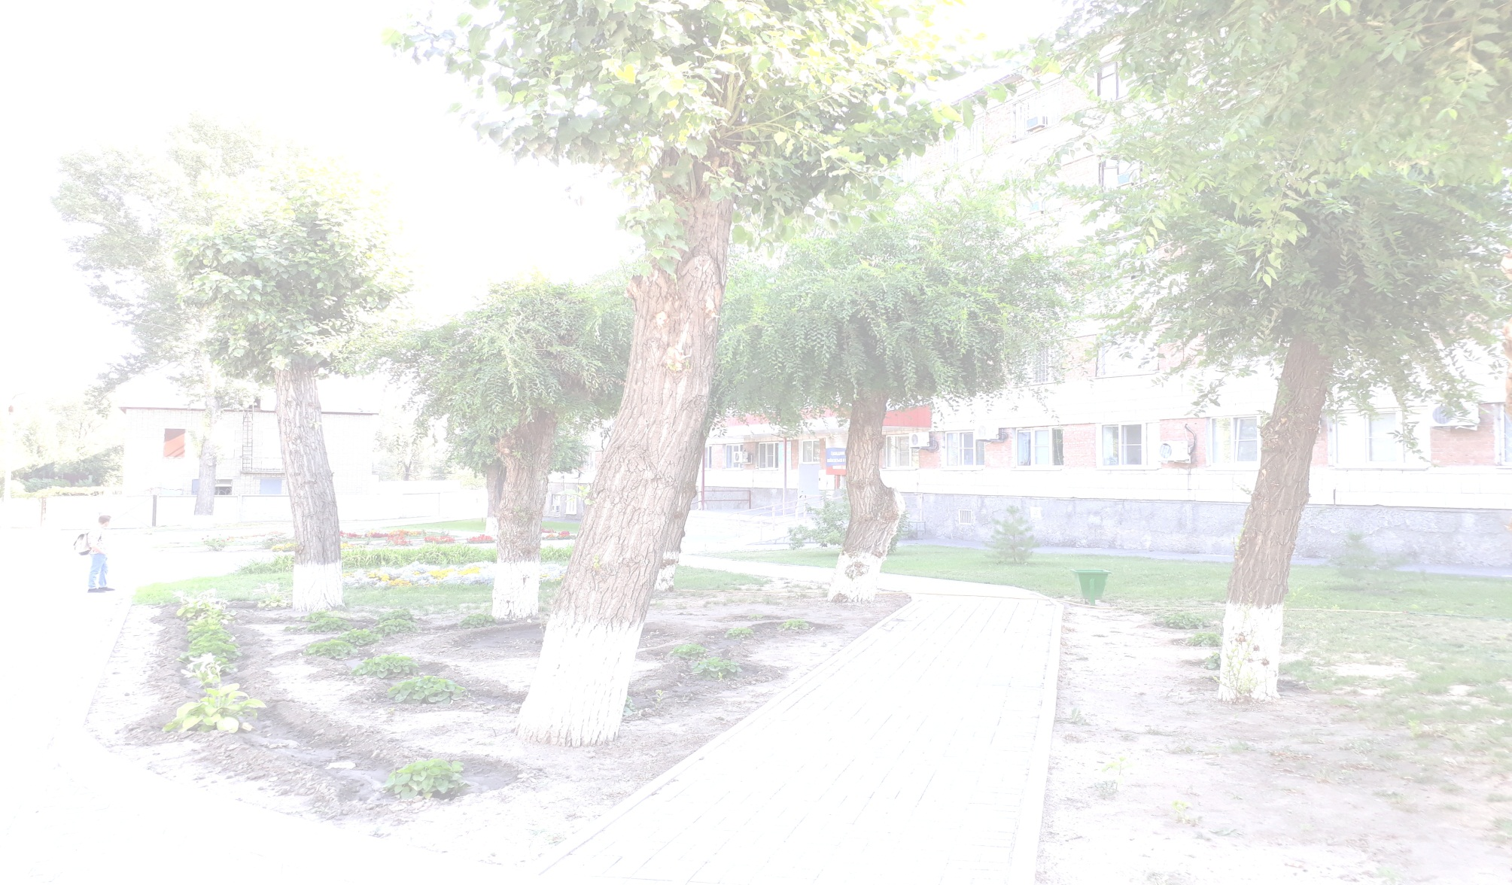
Конкурс
«Самая благоустроенная территория медицинской организации, подведомственной комитету здравоохранения Волгоградской области, в 2018 году»
Государственное бюджетное учреждение здравоохранения
«Волгоградский областной клинический наркологический диспансер»
г. Волгоград, ул. Дегтярева, 8.

Slide 2
НОРМАТИВНЫЕ ДОКУМЕНТЫ

Slide 3
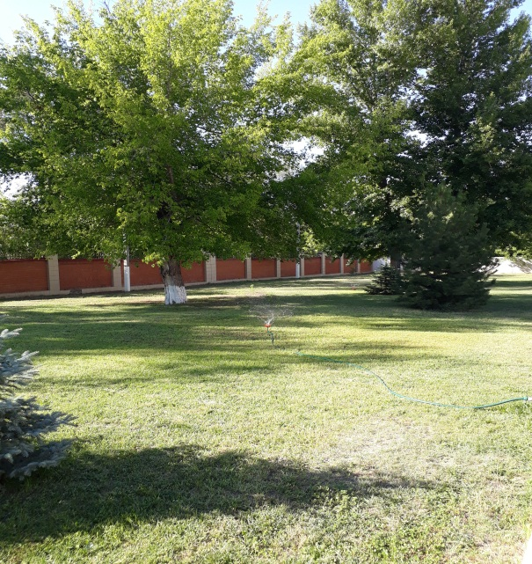
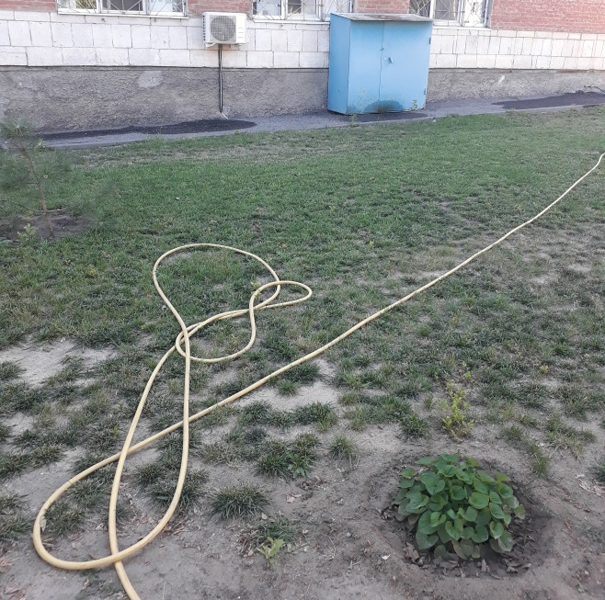
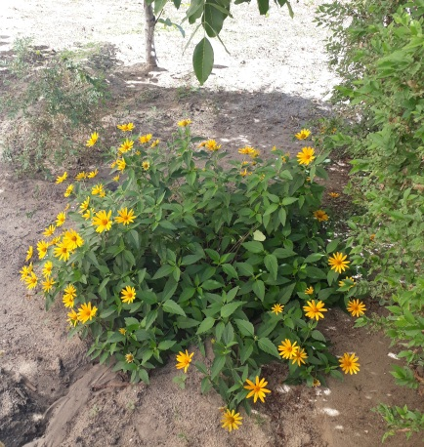
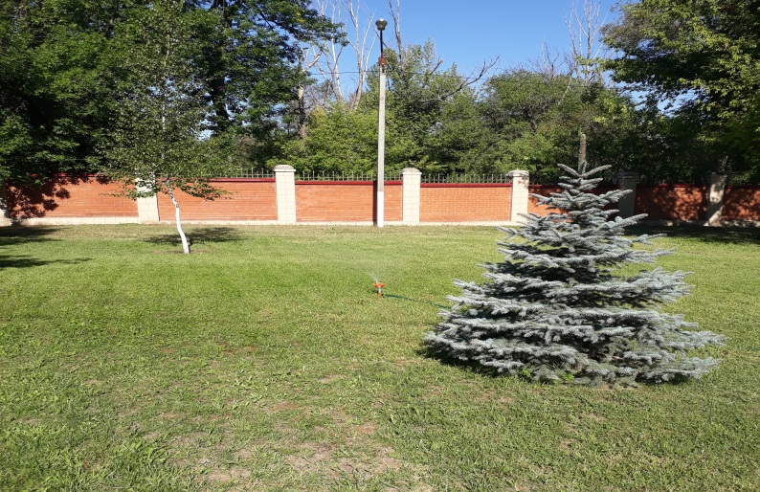
критерий уход и полив зеленых насаждений

Slide 4

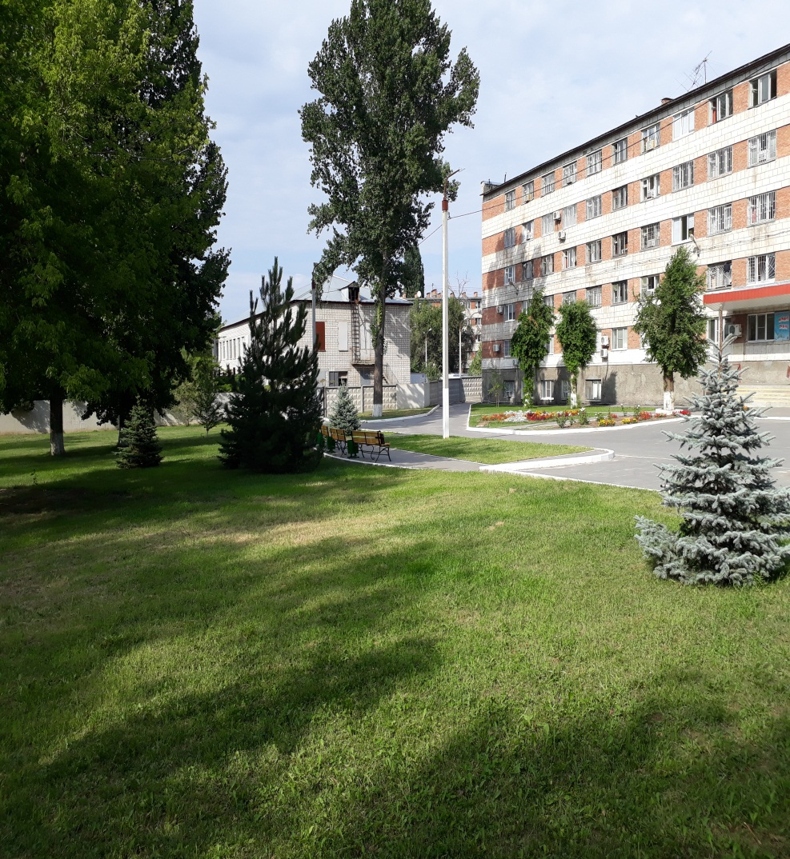
критерий
Отсутствие сорной растительности

Slide 5
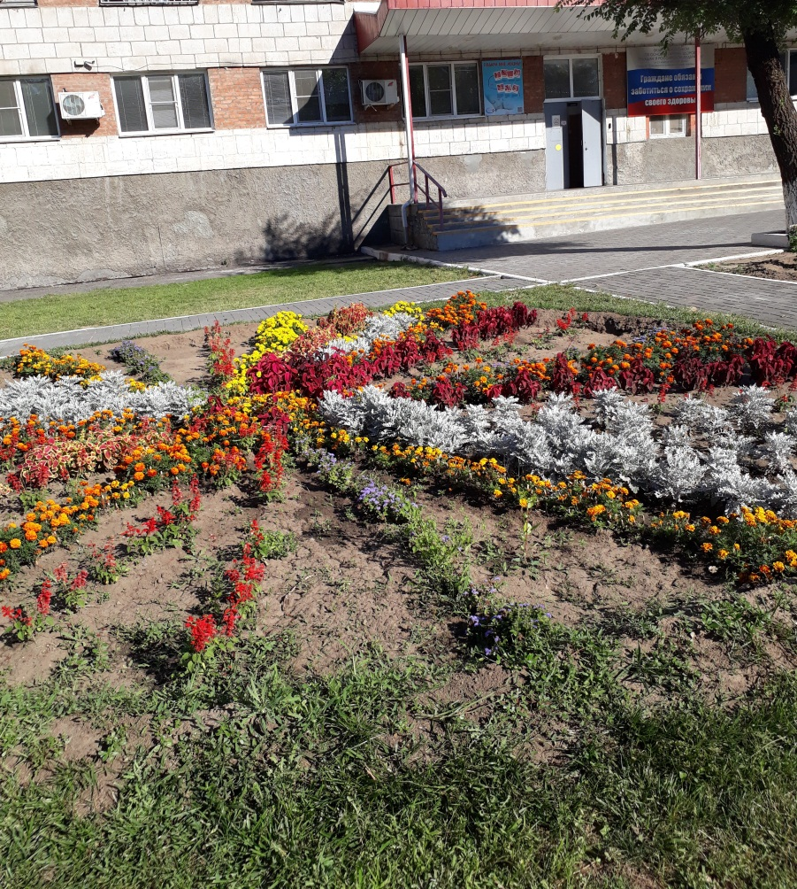
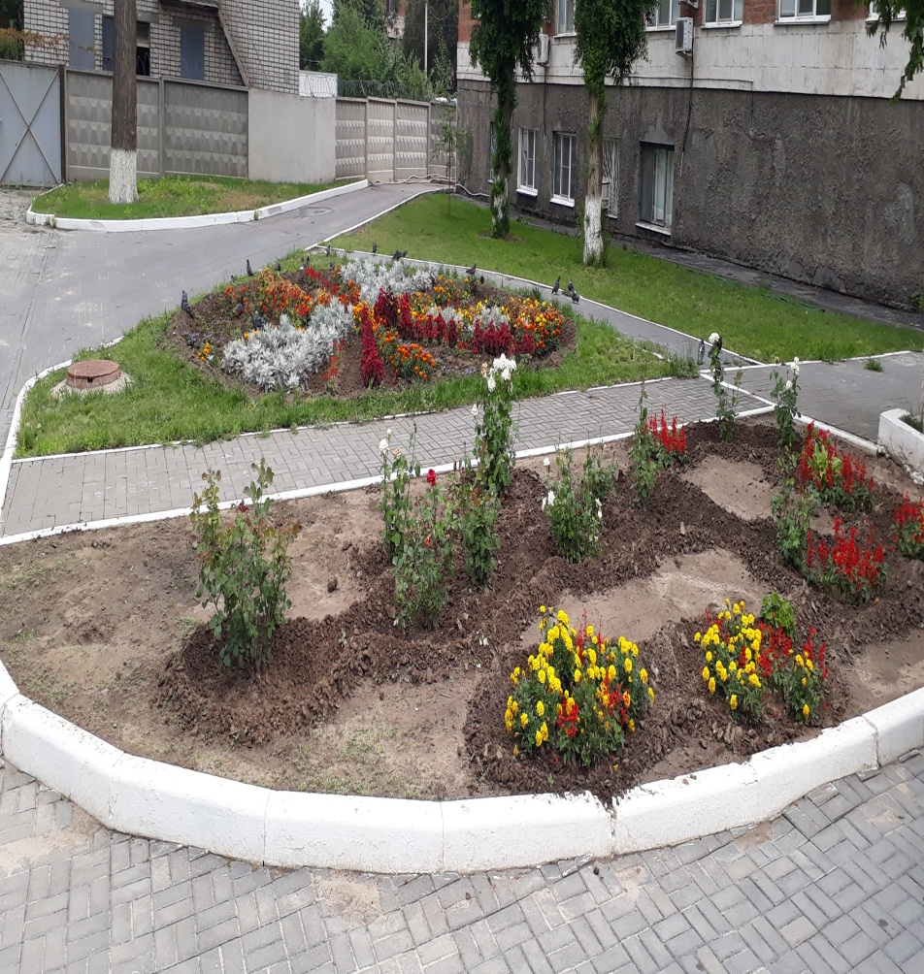
критерий
Наличие и состояние клумб и цветников

Slide 6
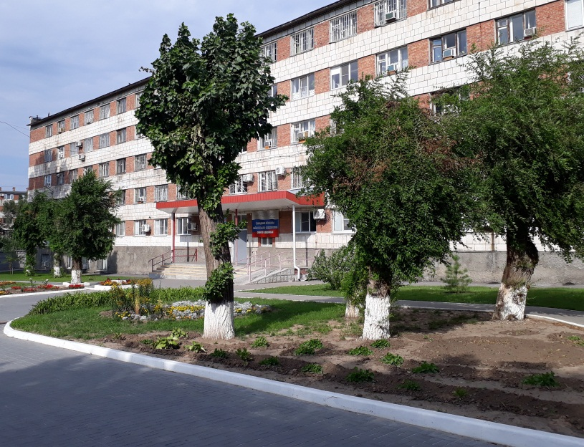
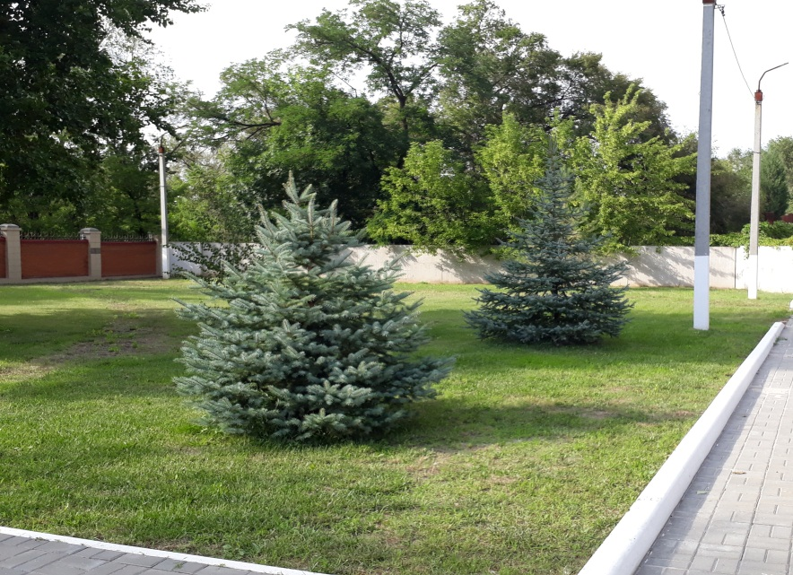
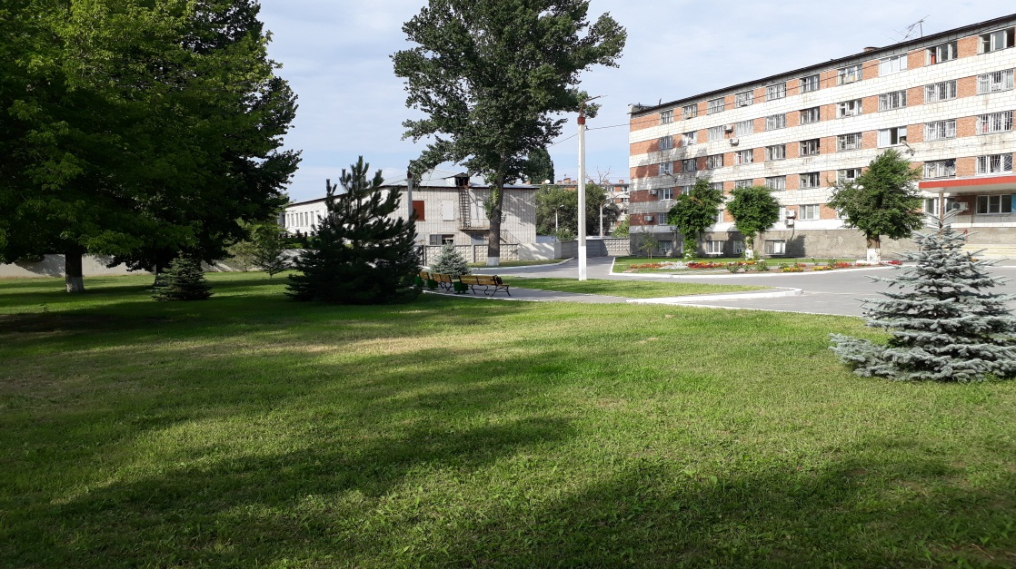
критерий
Наличие и состояние деревьев и кустарников

Slide 7
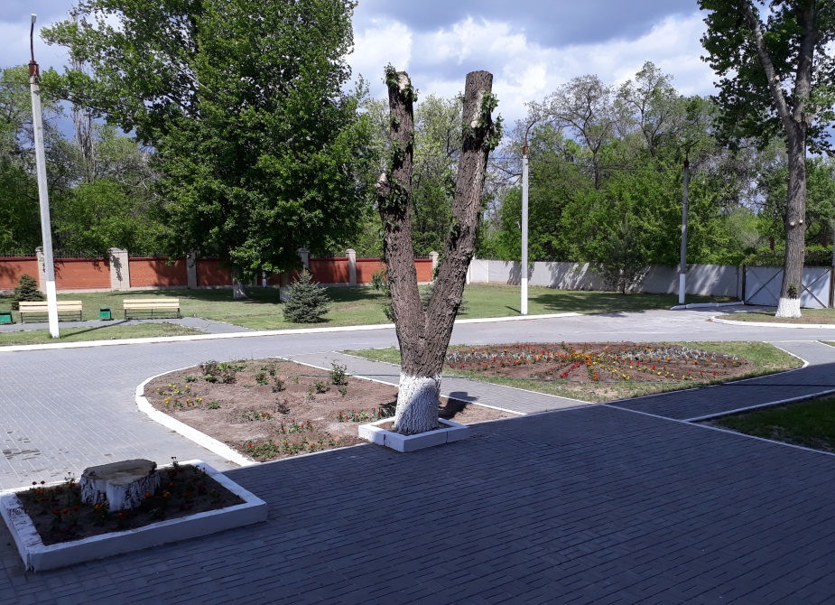
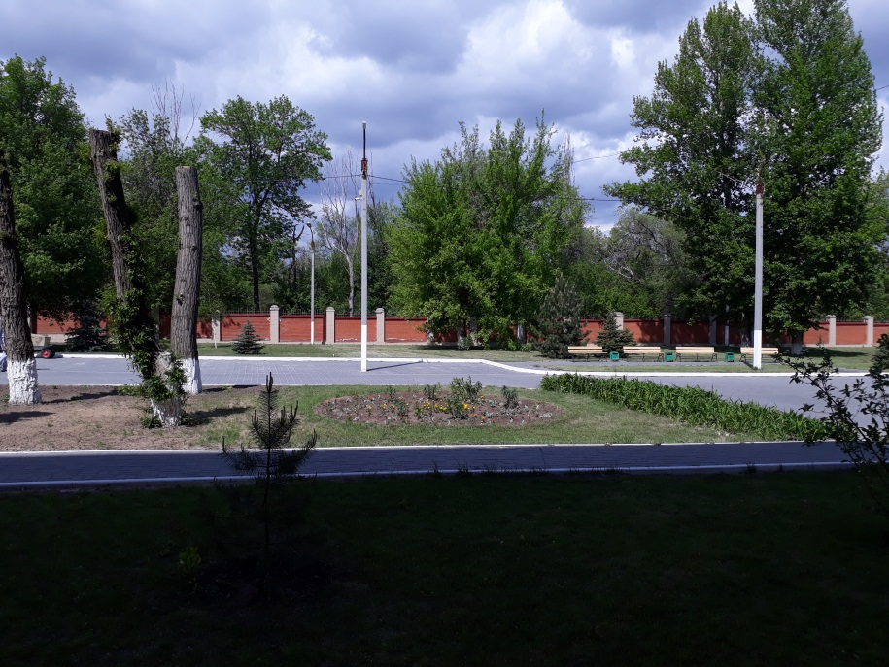
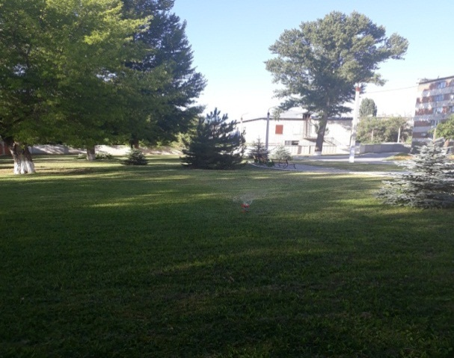
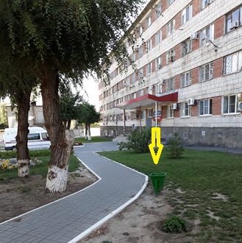
критерий
Санитарное содержание территории

Slide 8
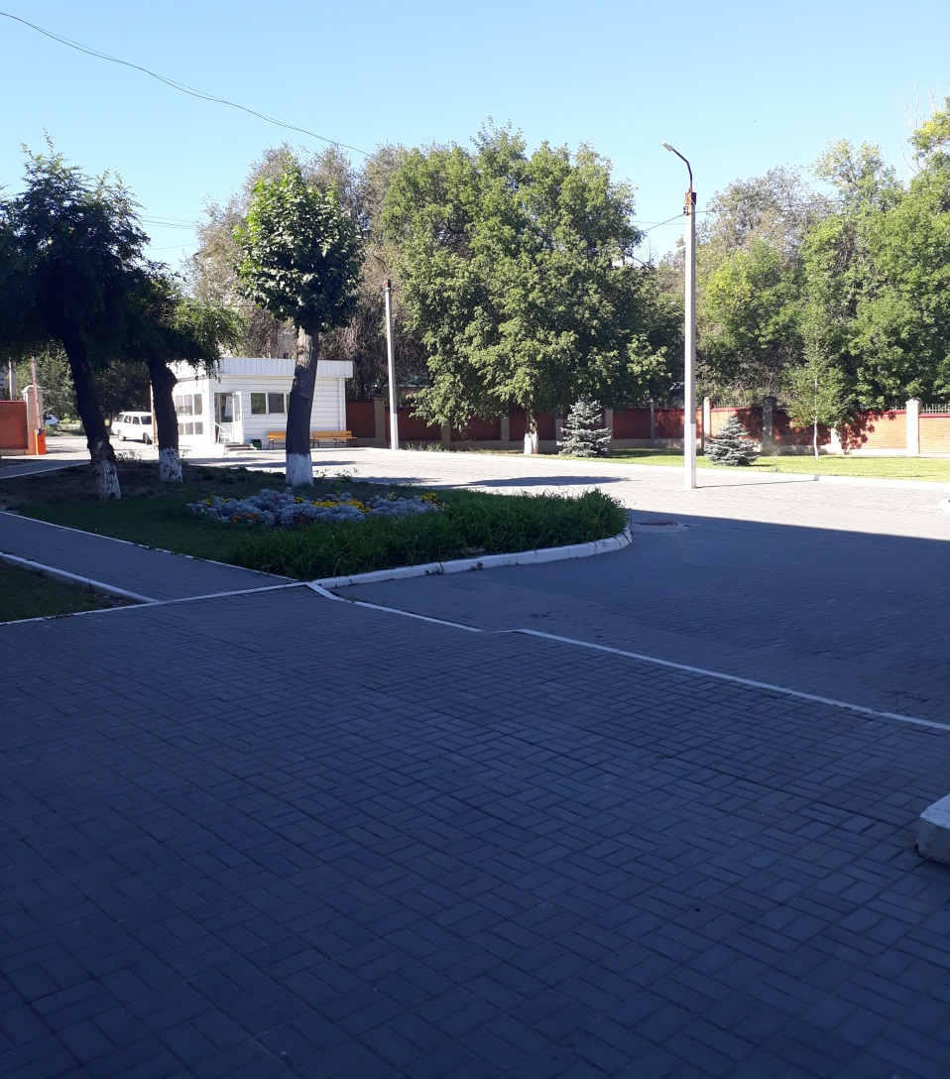
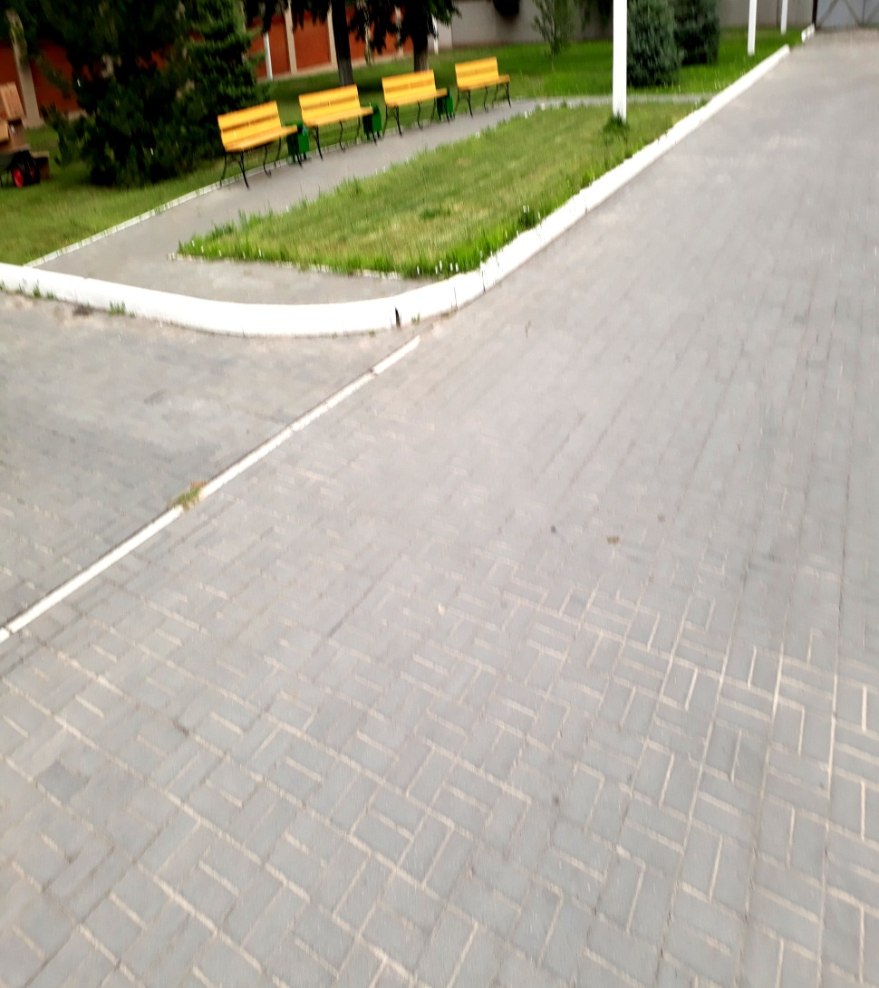
критерий
Исправность тротуаров и пешеходных дорожек

Slide 9
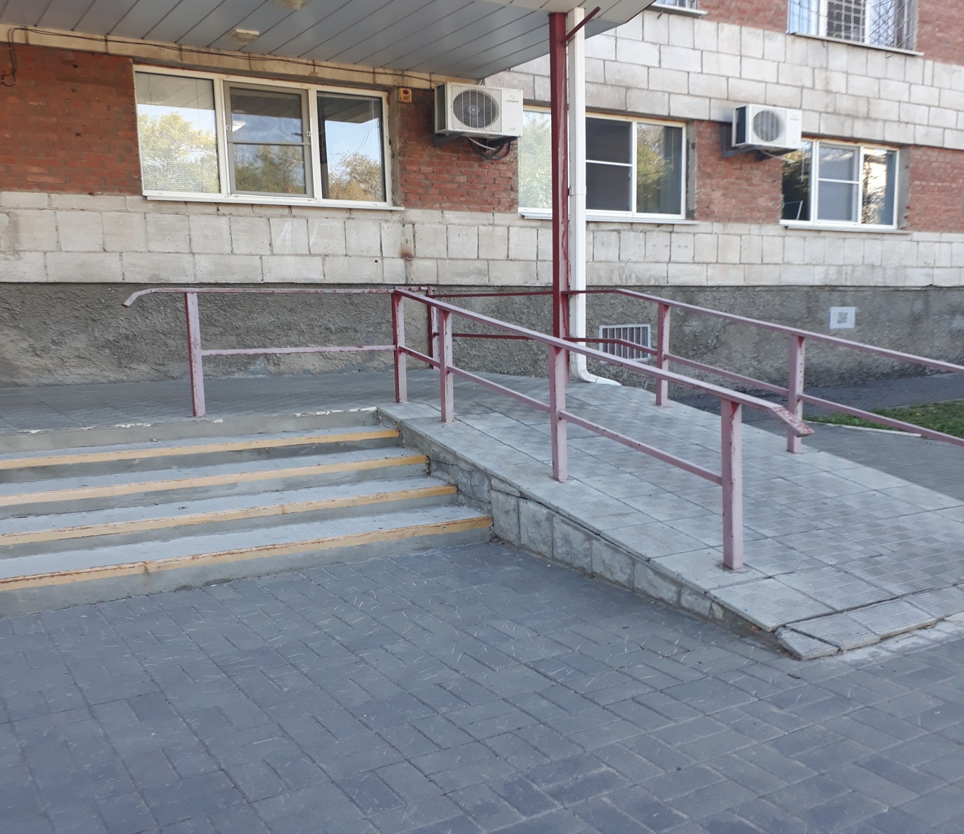
критерий
Наличие сооружений для обеспечения доступной среды для маломобильных групп населения и инвалидов

Slide 10
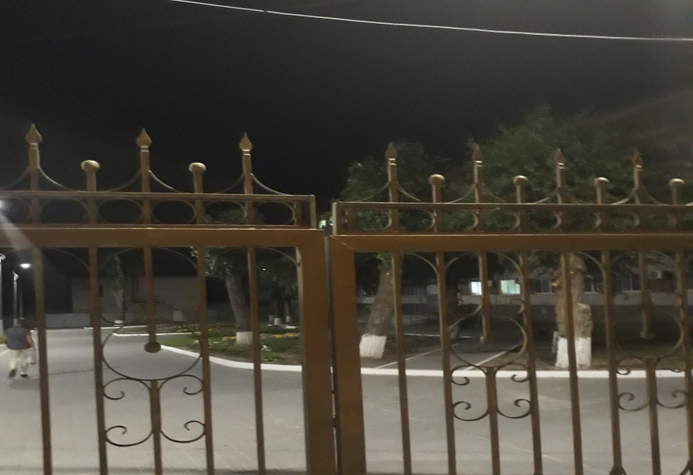
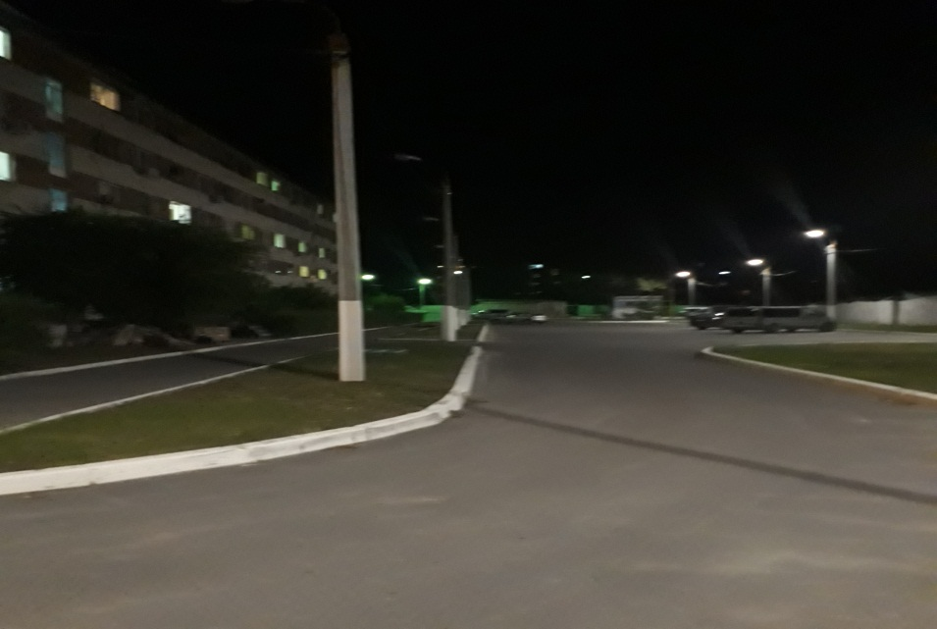
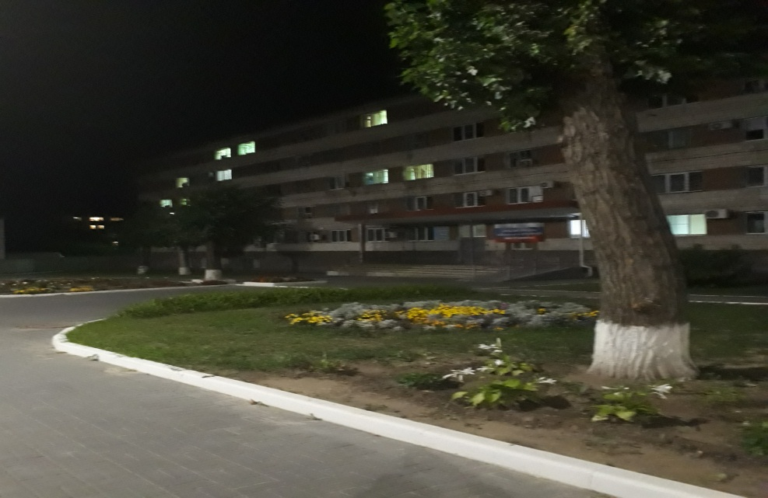
критерий
Освещение территории и подсветка зданий

Slide 11
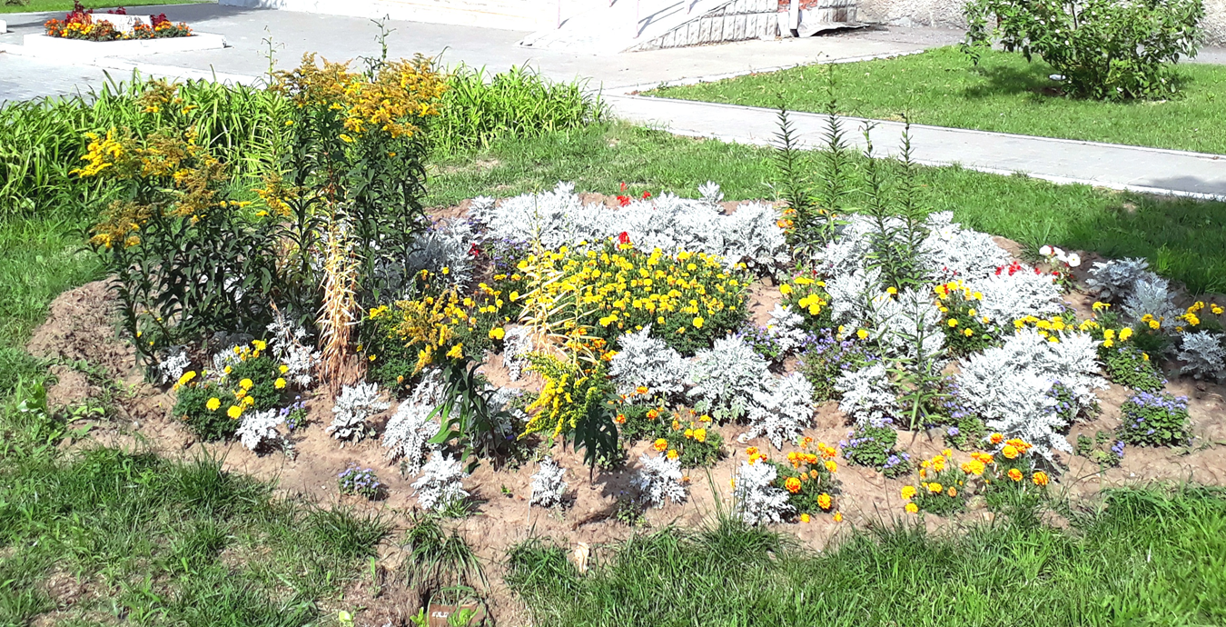
СПАСИБО ЗА ВНИМАНИЕ

